Slide 1
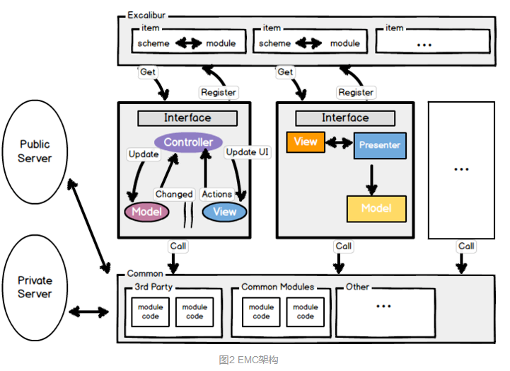
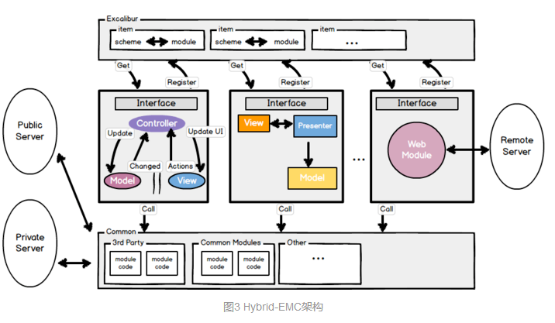
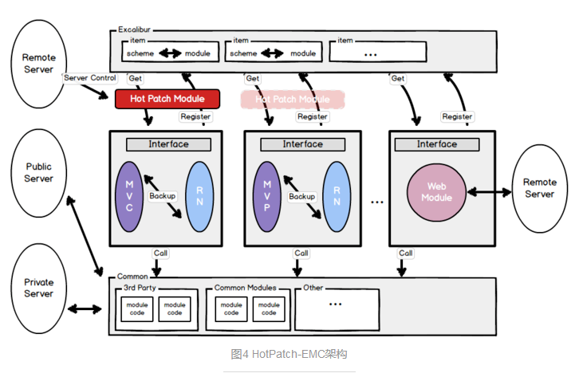
1.
2.
3.
App = 本地 （数据操作性、动画渲染性的模块）+
网络（纯粹展示性的模块）+
React-Native备份。
根据80%的用户访问20%页面这一80/20原则，保证这20%访问最频繁的页面的稳定性就是保证了80%的APP的稳定性。
当这部分页面出现问题时，APP可以通过服务器的配置，自动切换成React-Native的备份页面；而与此同时开发人员开发一个小而精的Hot Patch来修复出现的问题。当Hot Patch完成修补后，再切换回Native APP的原生功能。

